Slide 1
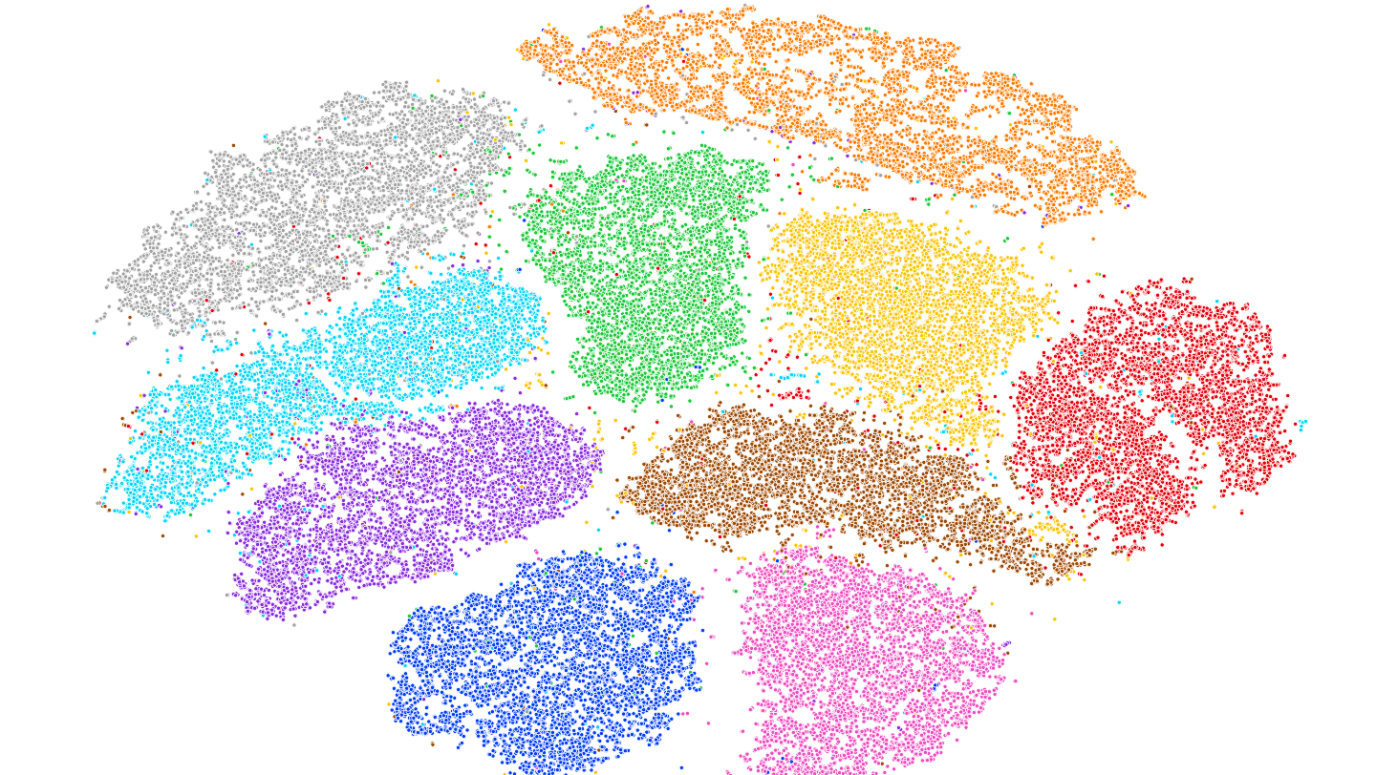
Wizualizacja wielowymiarowego zbioru danych przy użyciu algorytmu t-SNE
Wojciech Kretowicz
Wydział Matematyki i Nauk Informacyjnych, Politechnika Warszawska
Koło naukowe data science politechniki warszawskiej

Slide 2
t-SNE = t-distributed stochastic neighbor embedding
Sne t-sne
Laurens van der maaten, Geoffrey hinton

Slide 3
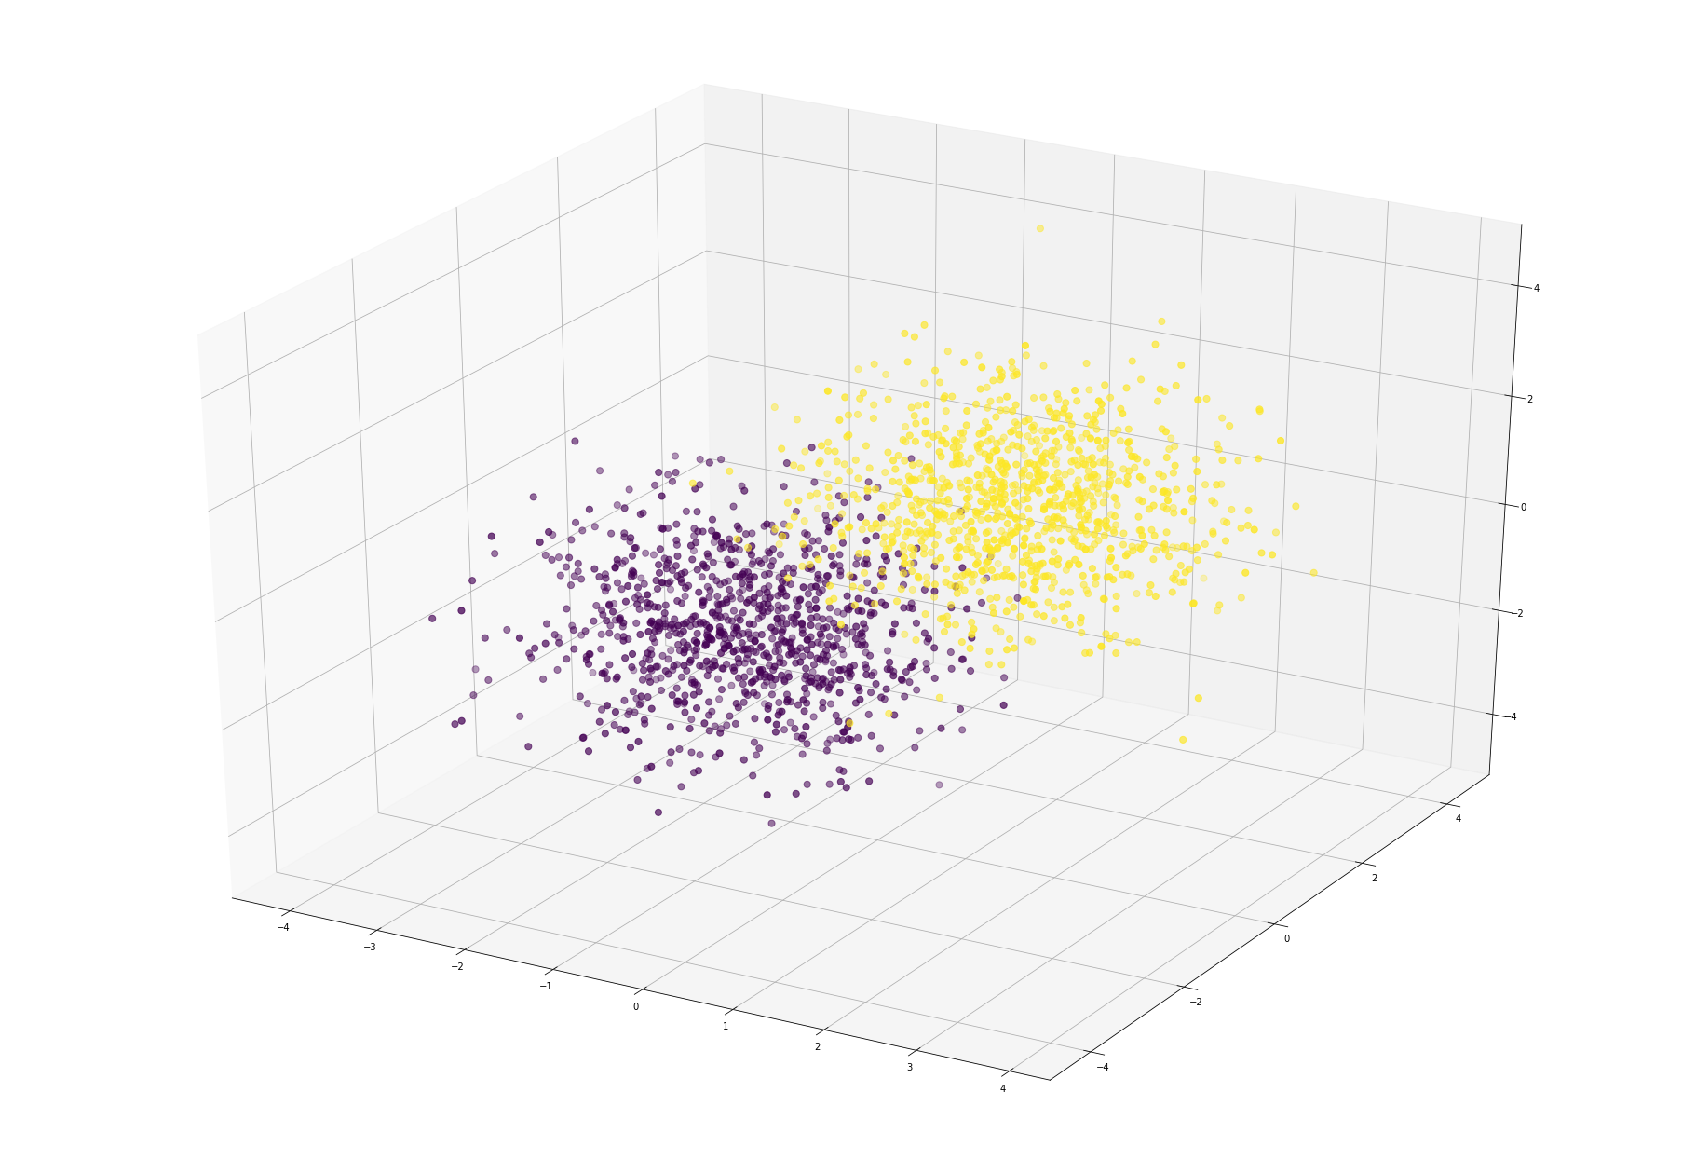
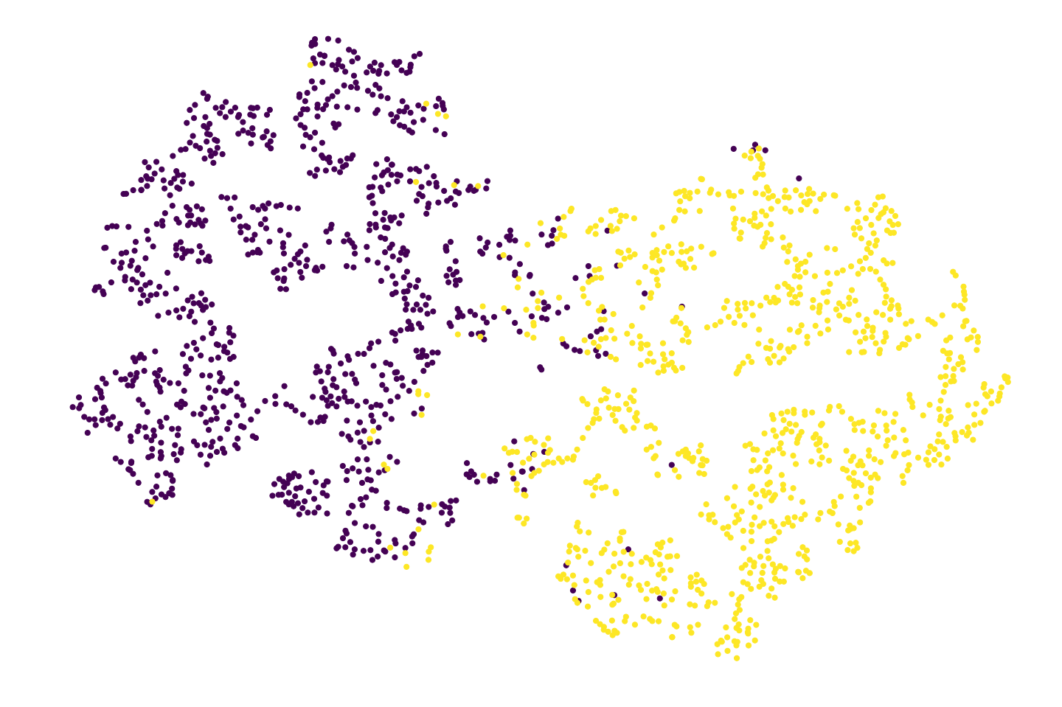
Działanie
P

Slide 4


Model probabilistyczny
Prawdopodobieństwo warunkowe
Prawdopodobieństwo
Rozkład normalny
Normalizacja przez odległości od i-tej próbki

Slide 5

Model probabilistyczny przestrzeń o mniejszym wymiarze
Rozkład t-Studenta
Normalizacja przez wszystkie odległości
Notes:
t-distributed

Slide 6

Różnica pomiędzy modelami
odległość kullbacka-leiblera
karze za duże p i małe q
Małe p nie ma znaczenia

Slide 7

Gradient descent
Losowo rozmieszczamy punkty
gradient
Powtarzamy do żądanej dokładności
Notes:
stochastic

Slide 8
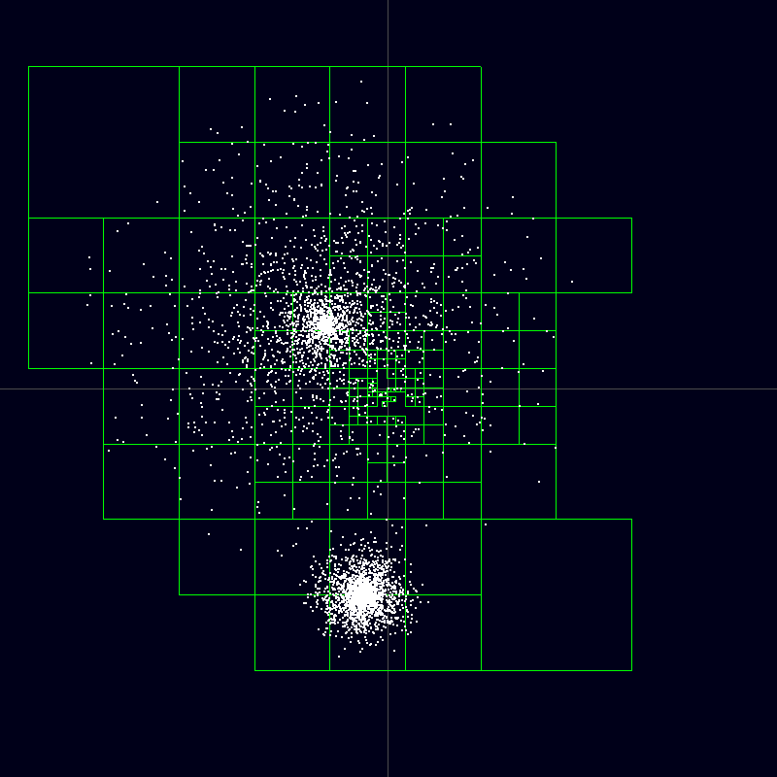
Przybliżenie barnesa-huta
Wyjściowo złożoność: O(N²)
UŻywając przybliżenia: O(N log N)

Slide 9
Cechy algorytmu t-sne
Niedeterministyczność
nieliniowość
Różne punkty startowe, różne wyniki
Znalezienie lokalnej struktury zbioru
Tylko do wizualizacji
nienadzorowane

Slide 10
PCA czy t-sne?
PCA
T-sne
liniowość
NIEliniowość
Naiwne podejście, liczy się wariancja
Algorytm bazuje na gęstości
Zbiór rozpatrywany globalnie
Zbiór rozpatrywany lokalnie
Działa znacznie szybciej od t-sne
Działa znacznie wolniej od pca
Można dalej wykonywać obliczenia
Tylko do wizualizacji

Slide 11
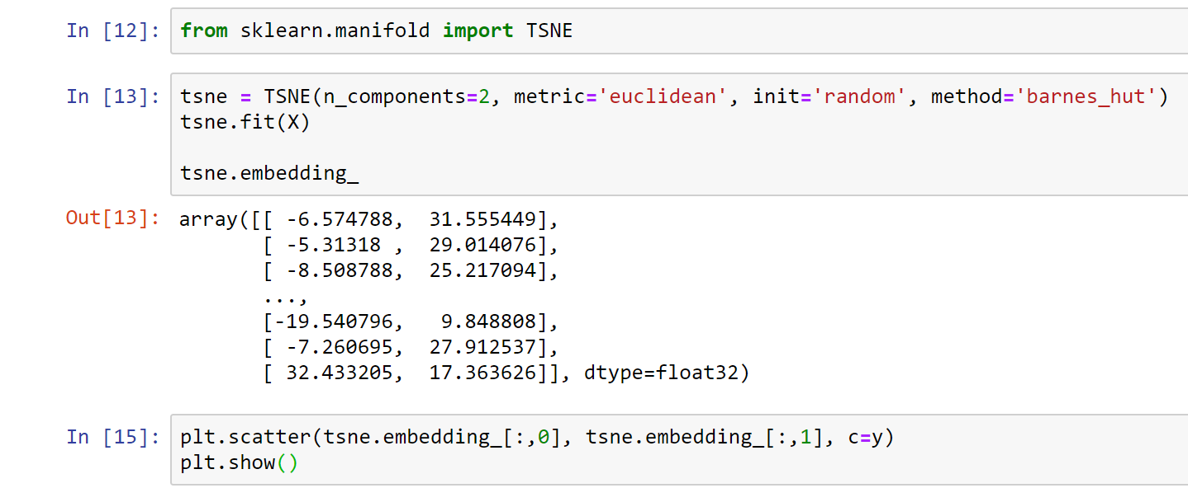
implementacje
Python
Sklearn.manifold.tsne

Slide 12
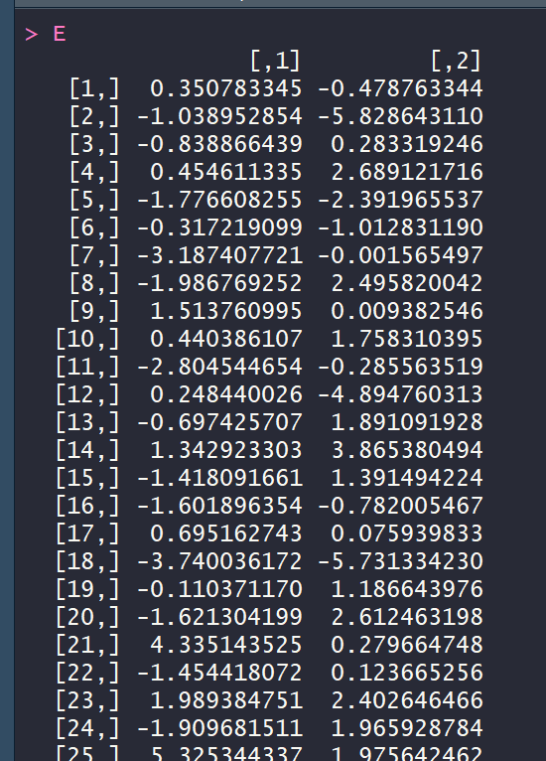
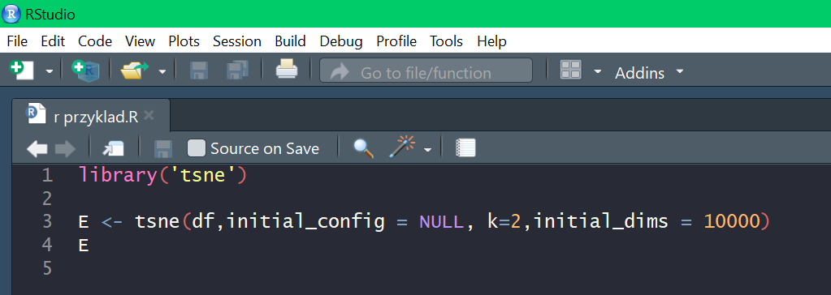
implementacje
R
Tsne::tsne

Slide 13
Przykład I
MNIST
60 000 zdjęć ręcznie napisanych cyfr

Slide 14
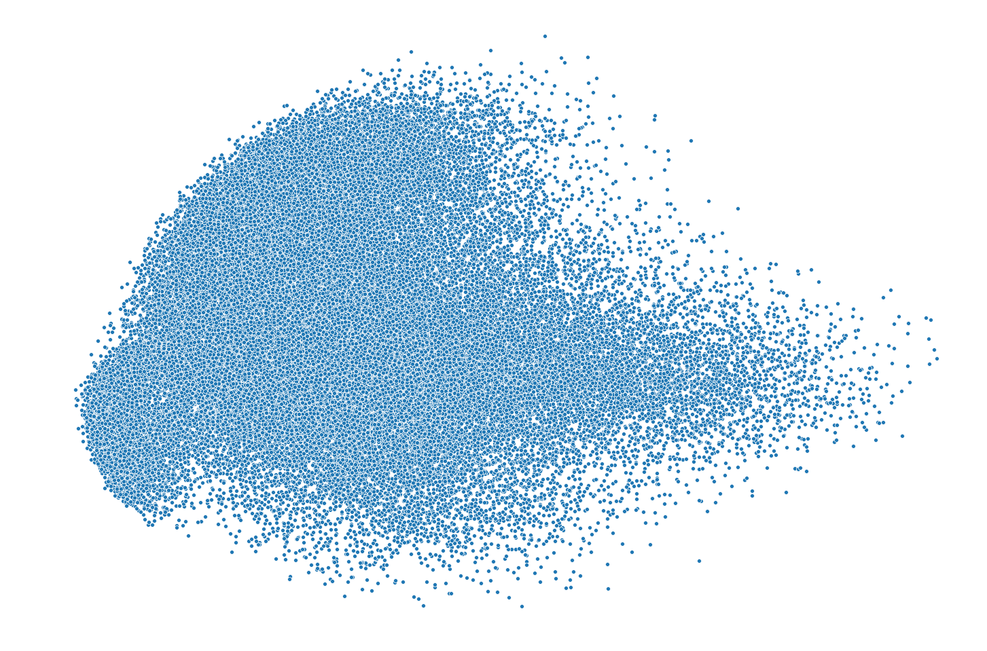
Przykład I, pca

Slide 15
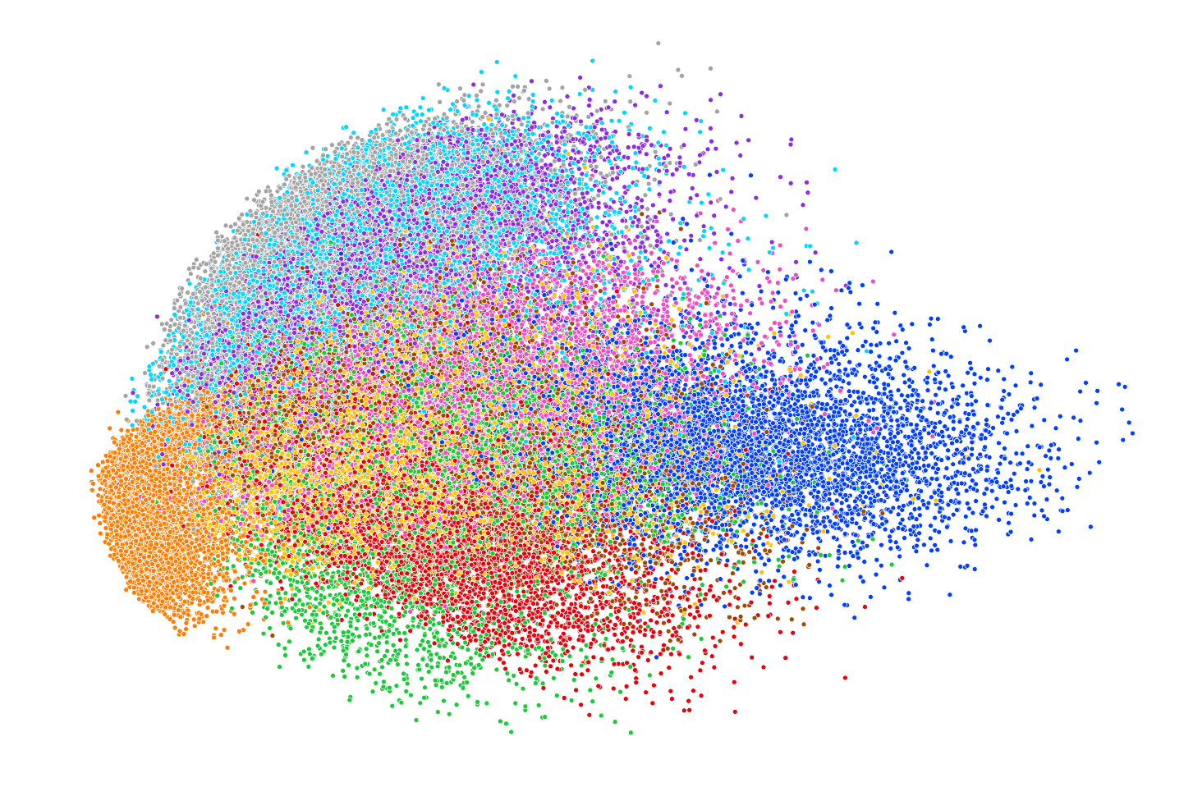
Przykład I, pca

Slide 16
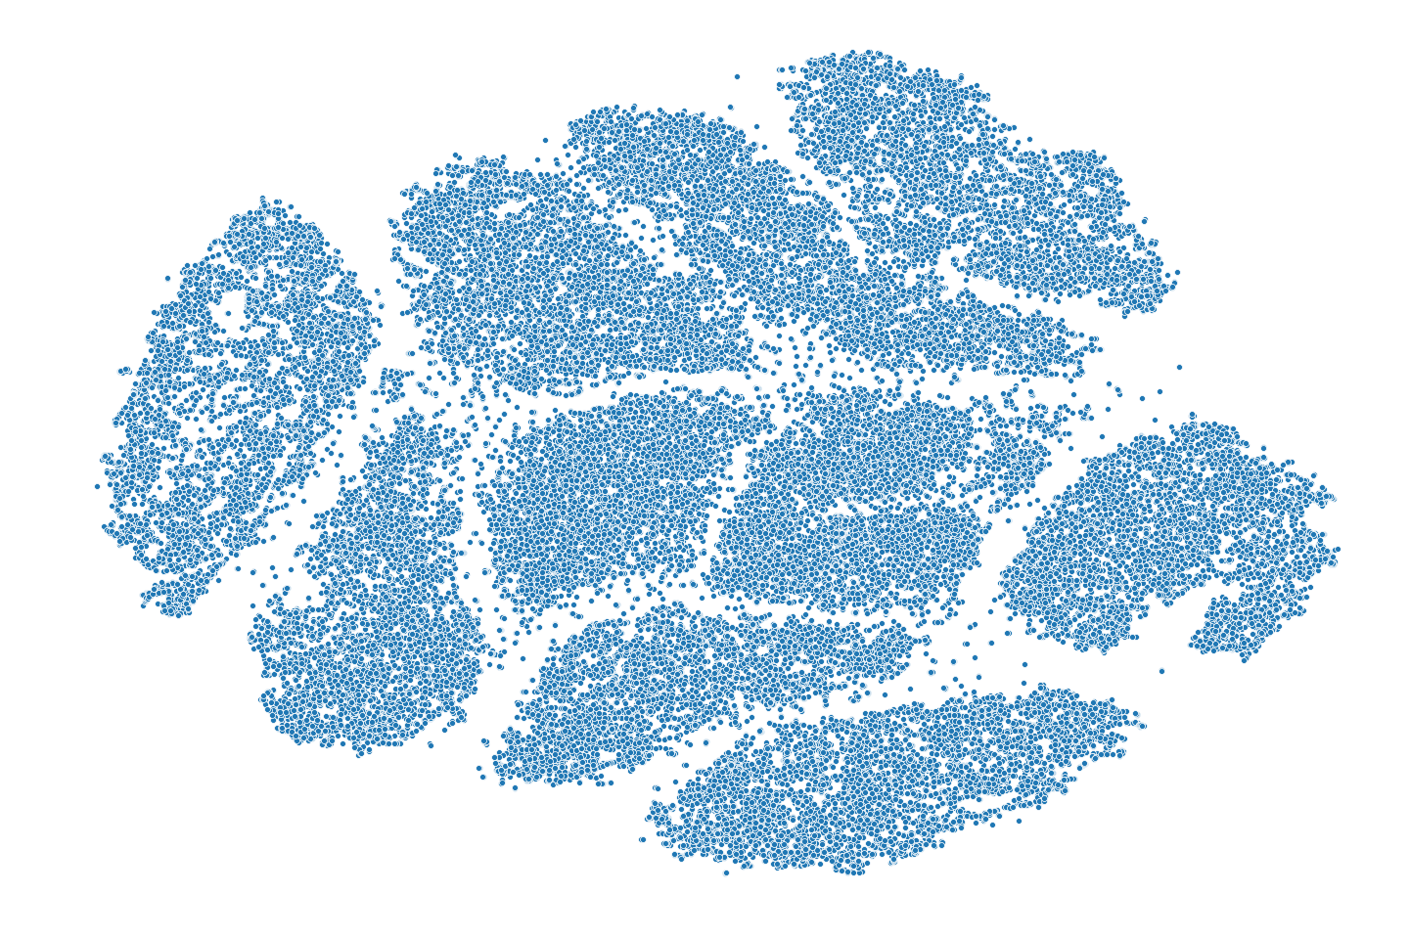
Przykład I, T-SNE

Slide 17
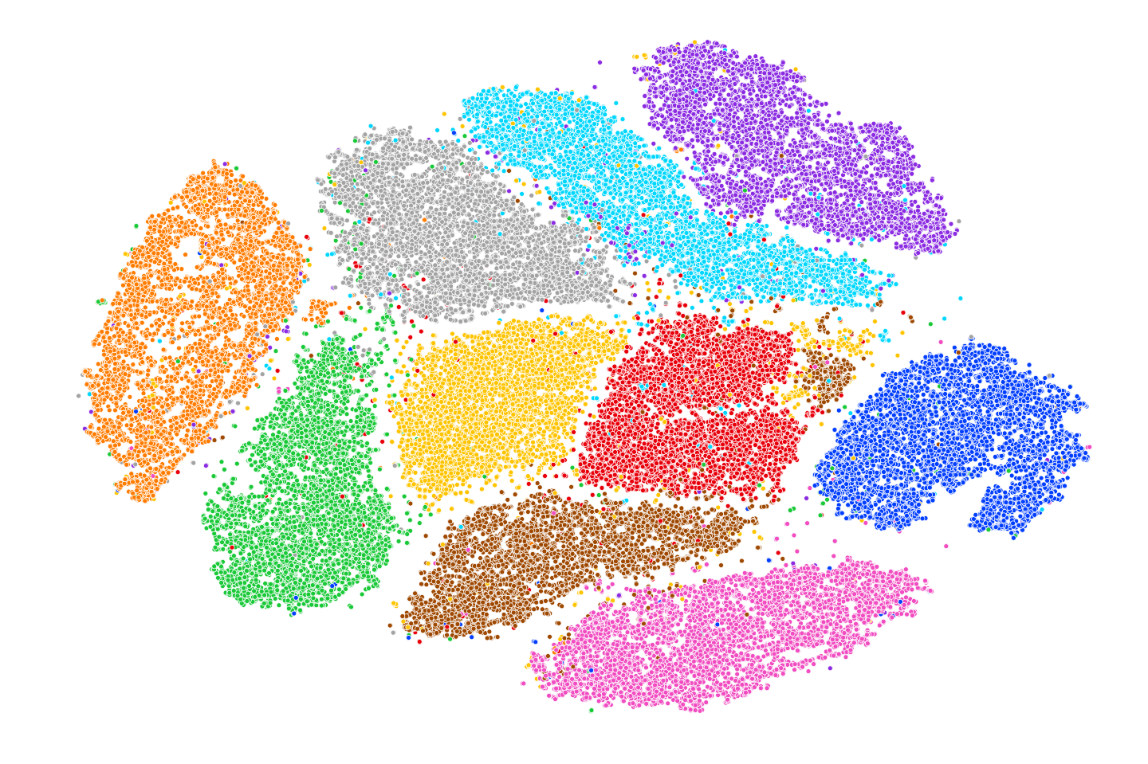
Przykład I, T-SNE

Slide 18
PRZYkład II, fałszywe klastry
Swiss roll
10000 próbek

Slide 19
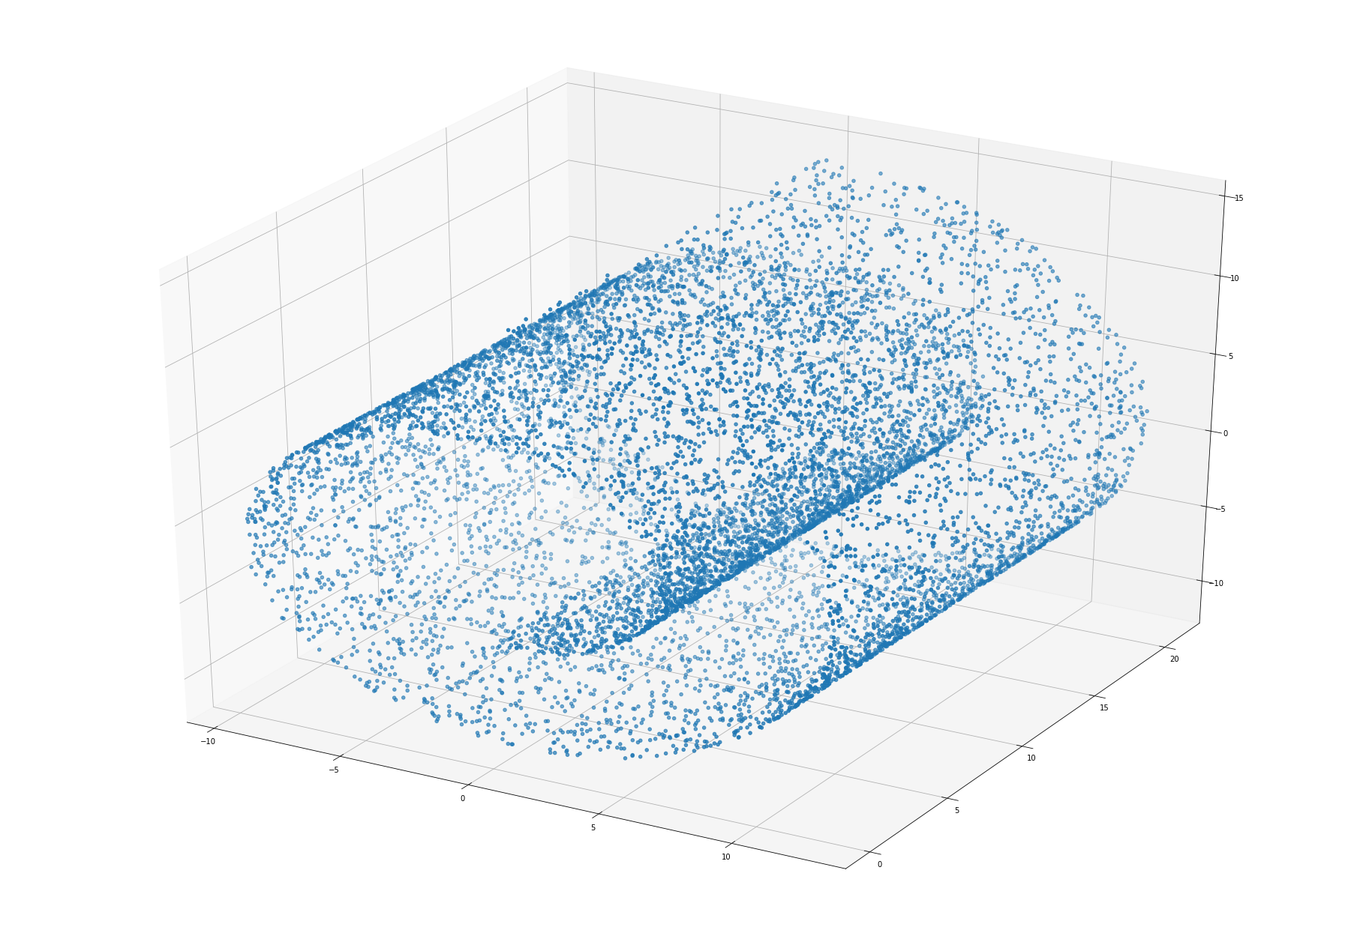
PRZYkład II, fałszywe klastry

Slide 20
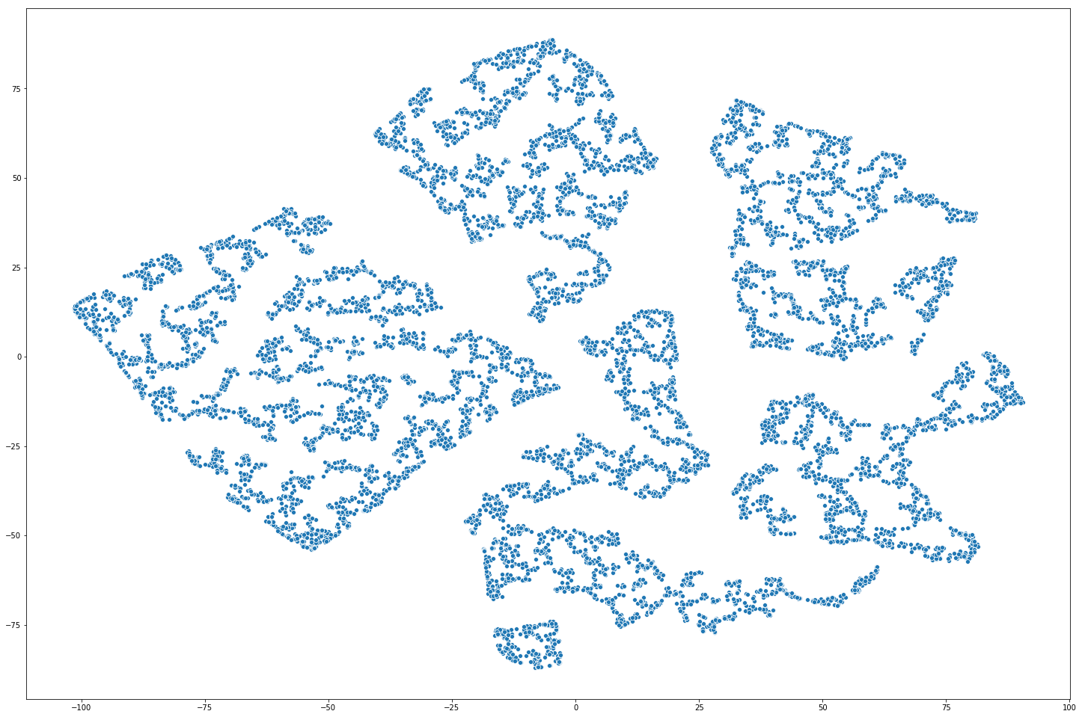
PRZYkład II, fałszywe klastry

Slide 21
Dziękuję
Zapraszam do pytań

